Slide 1


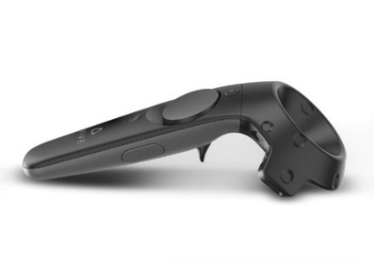



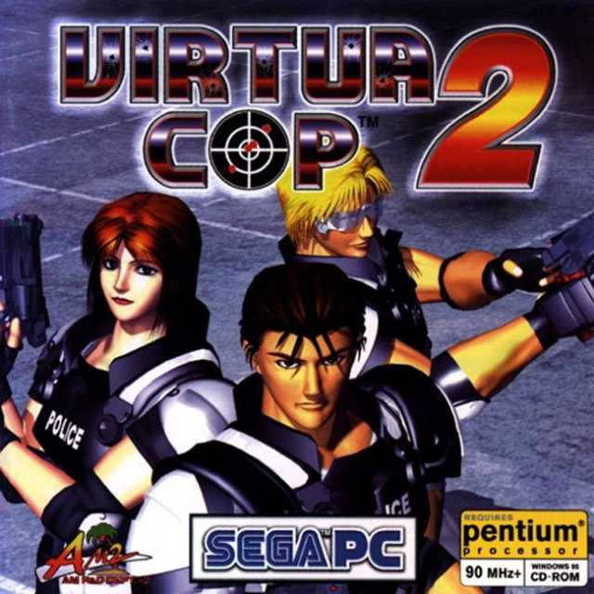
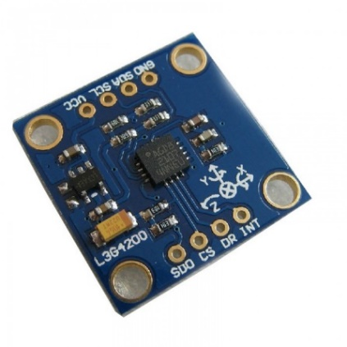


Controller
Game Play
태그를 사용해 컨트롤러를 대체
Vuforia로 태그 인식
시가지가 배경
Head Tracking
SQUAR
SQUARE
디바이스 내장 자이로 센서 사용
RailShooter 형식의 플레이
SQUARE-VR
조항현
서울 디지텍 고등학교/게임영상과
프로젝트 소개
총을 조작해 경찰들을 쓰러뜨리면서 목적지까지 무사히 도달하는 게임으로,
인식한 태그로 게임 좌표속 총을 추적하고, 위치를 같게 만들어,
태그를 움직이는 것으로 실재로 총을 들고 있는 듯한 효과를 줄 수 있었다.
Unity에서 작업하였고, 서트파티 툴로 Vuforia를, 자이로 제어를 위해 Google Cardboard를, 버전관리 프로그램으로 Git을 사용하였다.

